Slide 1
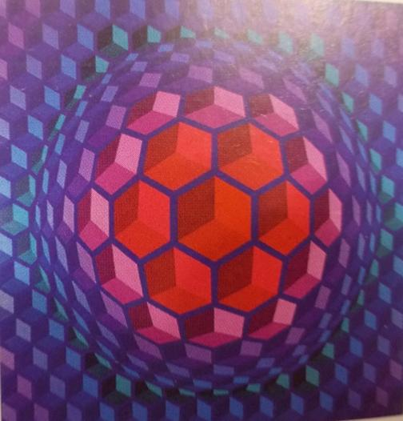
Прогимназия №81”Здравствуй!”
Точка и линия в изобразительном искусстве.
Оп-арт .
Город Сыктывкар
2014 год

Slide 2
При обучении рисованию с натуры, а также по памяти и по представлению необходимо знать теоретические основы построения реалистических изображений. Рассматривая окружающий мир, человек не может не обратить внимание на то, что предметы, удаляясь, уменьшаются в своих размерах.

Slide 3
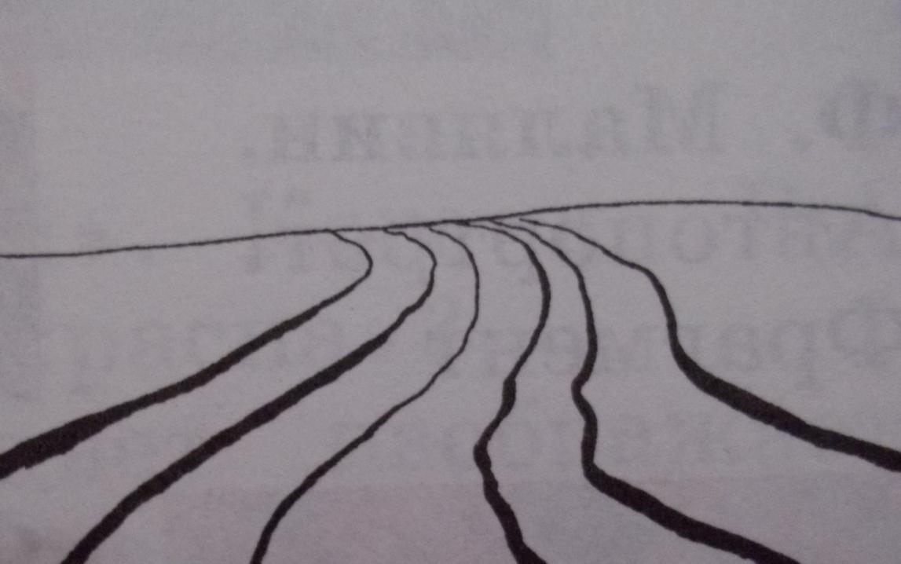
С помощью линий, изменяющихся по толщине и яркости, создается ощущение движения, глубины пространства.

Slide 4
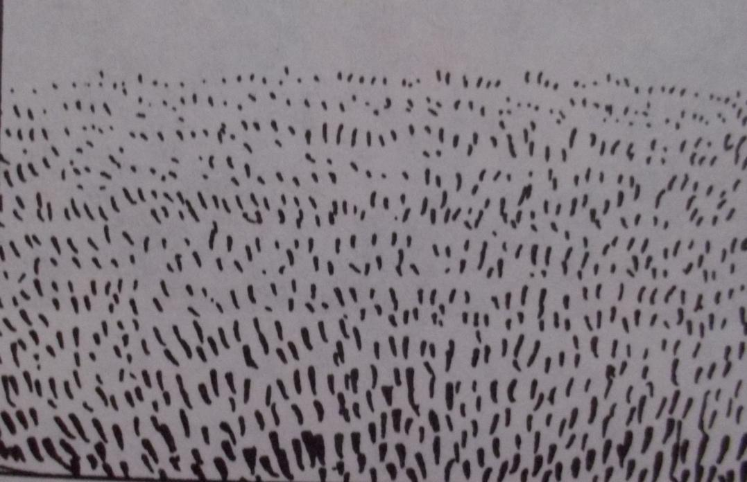
Также глубину пространства можно показать при помощи штрихов.

Slide 5
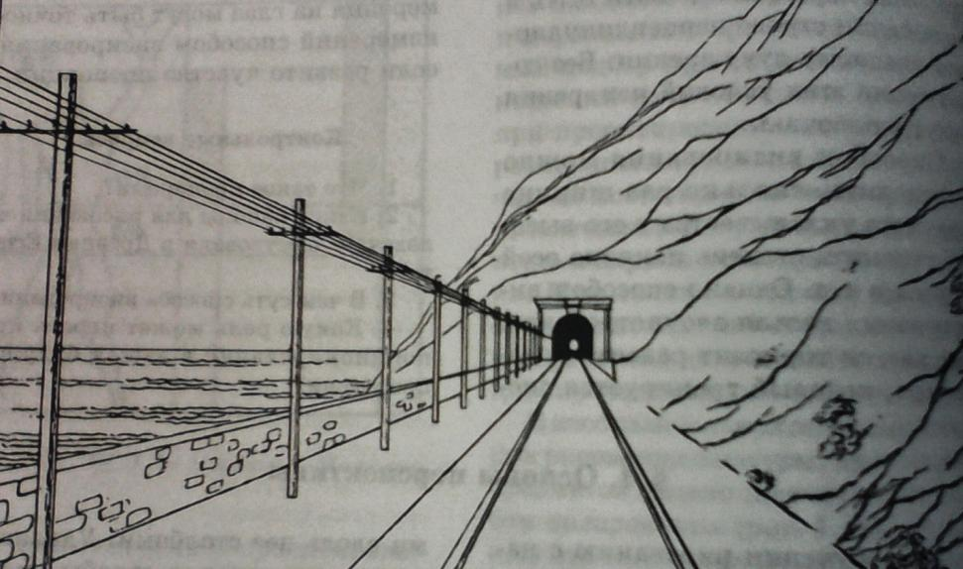
Классический пример перспективного сокращения размеров – убегающая вдаль дорога с идущими вдоль нее столбами. Удаляясь, дорога сужается, а столбы уменьшаются, пока не сойдутся где-то на горизонте в одну точку.

Slide 6
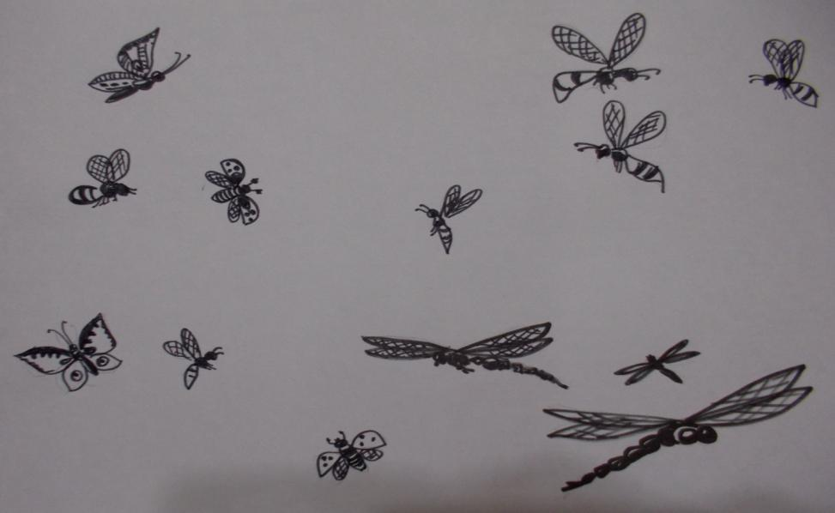
Можно разнообразить классические приемы и показать перспективу в пространстве при помощи точек. Для этого нарисовать с детьми летающих в воздухе насекомых: жучков, бабочек, стрекоз, пчел… и «разогнать» их пусть летят от нас далеко.

Slide 7
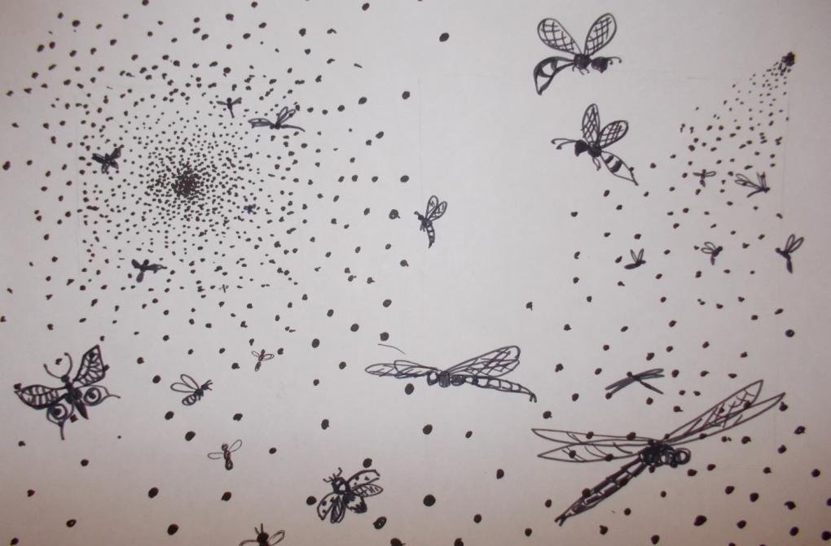
Предложить детям изобразить, как это будет выглядеть. Обратить внимание на то, во что превратились самые дальние насекомые. Дать детям не только понятие перспективы, но и динамики.

Slide 8
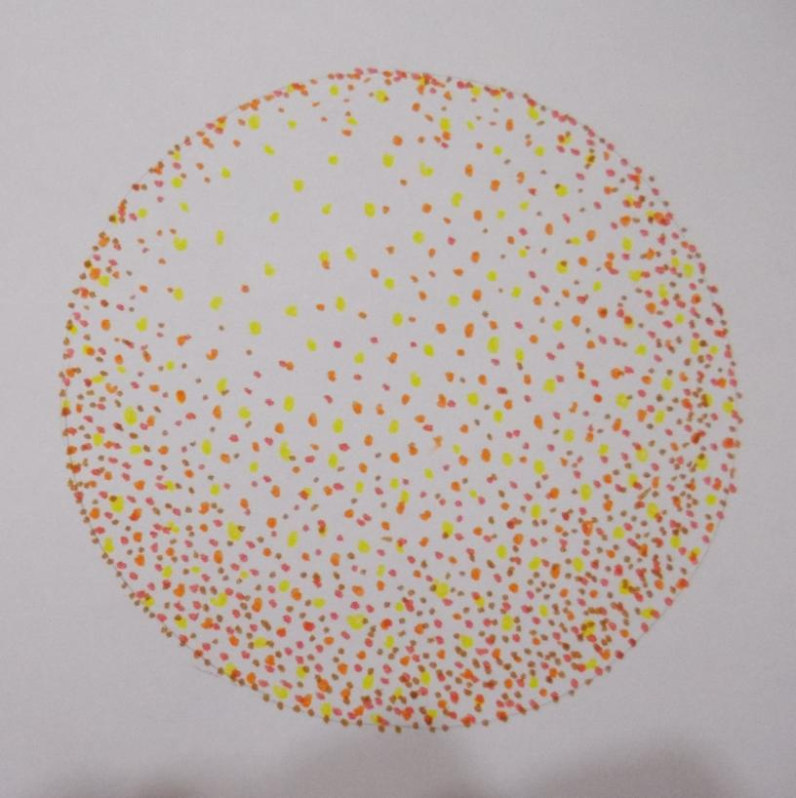
Точками интересно не только работать в пространстве, но и выявлять объемы. Например, изобразить шар в объеме.

Slide 9
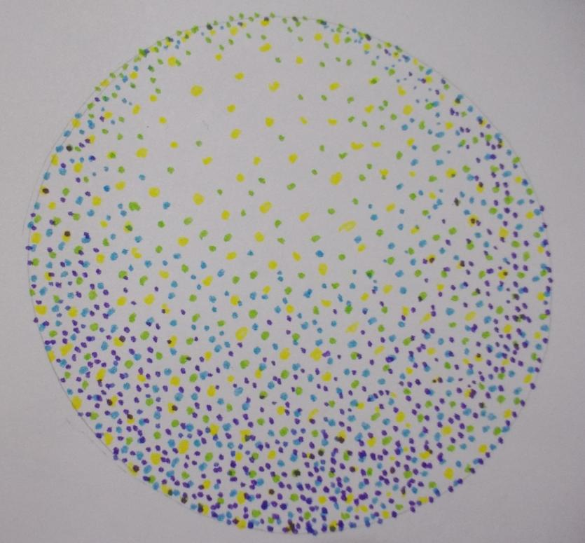
Его можно выполнить, как в теплой гамме, так и в холодной. Дети дополнительно тренируются в подборе нужных цветов.

Slide 10
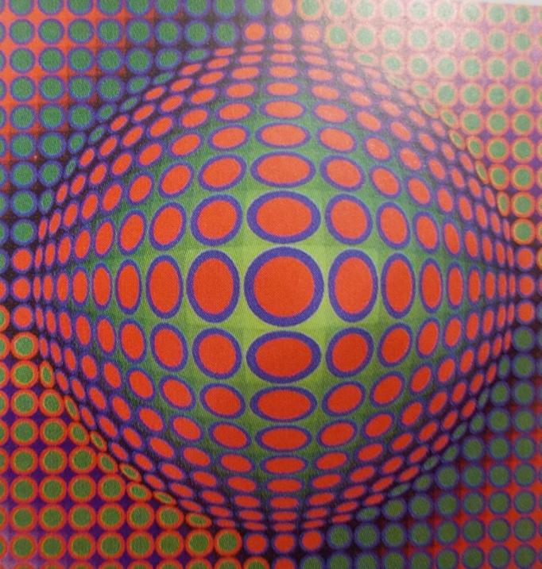
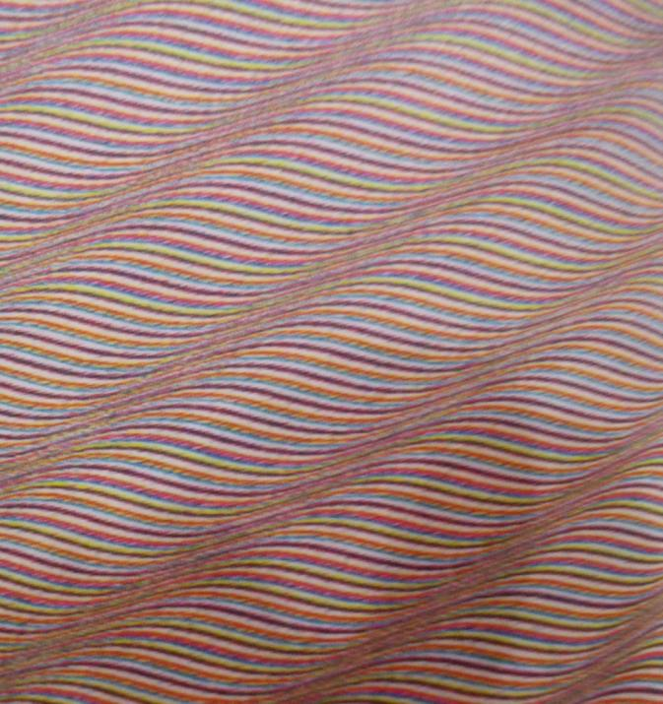
Есть мастера, которые в своих картинах не показывают окружающие нас предметы. Художников интересует не то, что мы видим, а то, как мы это видим

Slide 11
В 1955 году в Париже прошла первая выставка оптических картин Дениз Рене. А в 1965 году в Нью-Йорке состоялась выставка «Чувствительный глаз», которая очень заинтересовала зрителей. Так в изобразительном искусстве появилось новое направление – оптическое искусство (оп-арт).

Slide 12
Используя полученные знания, создать с детьми на выбор несколько иллюзий в стиле оп-арт. Предложить детям обвести контур своей руки на листе. Провести параллельные линии в любом направлении до контура руки.

Slide 13
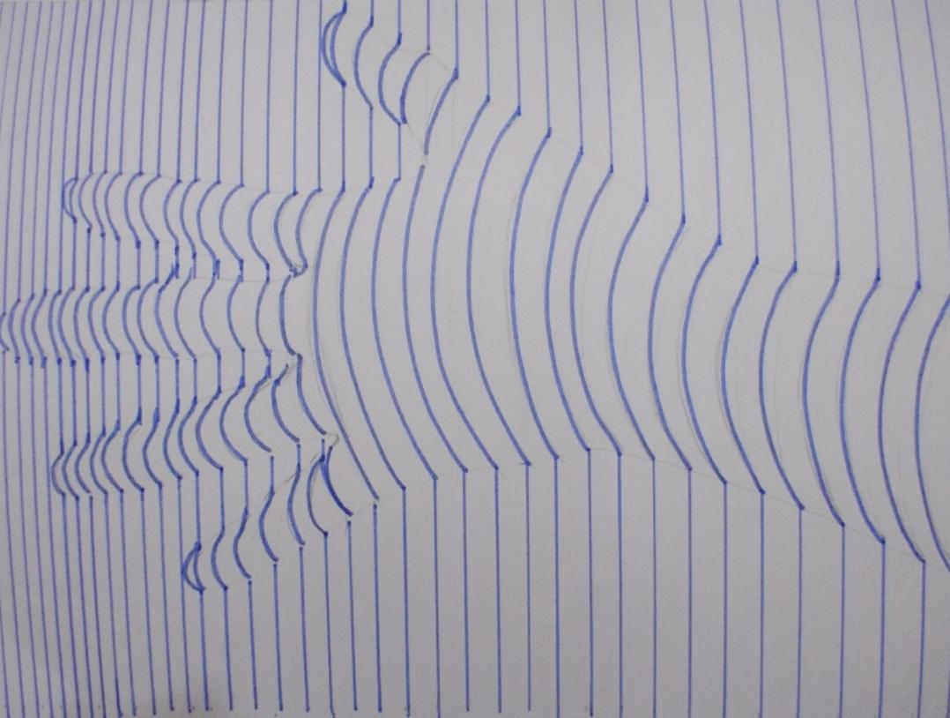
Внутри контура линиями дать руке объем. Можно использовать 2 цвета.

Slide 14
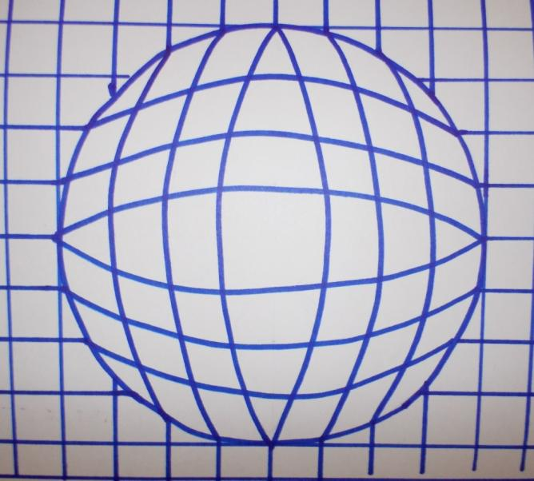
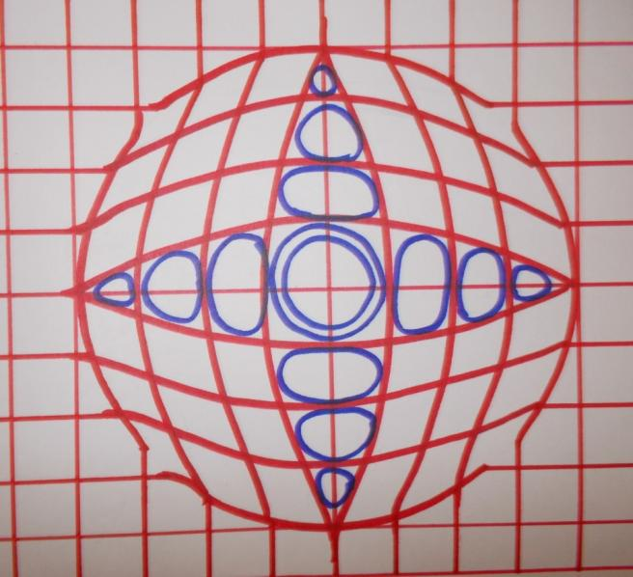
Нарисовать круг в центре листа. До контура круга разлиновать лист вертикальными и горизонтальными полосками. Внутри круга линиями выявить объем. Предложить детям разнообразить свою работу дополнительным контрастным цветом.

Slide 15
Спасибо за внимание!

